Slide 1
Implementácia prekladača imperatívneho jazyka ifj22
Tým - xkniaz00
Varianta - BVS

Slide 2
autori
Kniazkin Daniil (xkniaz00) - vedúci tímu
Erik Hrubý (xhruby30)
Alžbeta Hricovová (xhrico00)
Nikita Kotvitskiy (xkotvi01)

Slide 3
obsah
Štruktúra programu
Scanner - Lexikálna analýza
Parser - Syntaktická analýza
Sémantická analýza
Generovanie jazyka

Slide 4
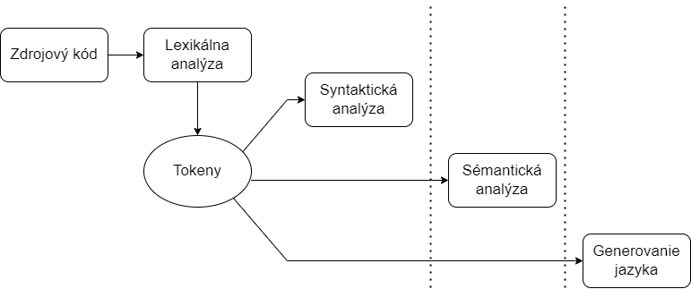
Štruktúra programu

Slide 5
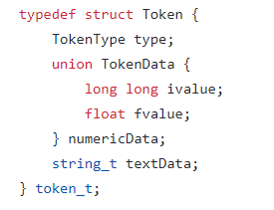
Scanner - Lexikálna analýza
Realizácia deterministickým konečným automatom
Výsledná štruktúra program_t –
obsahuje zoznam tokenov

Slide 6
Parser - Syntaktická analýza
Rekurzívny zostup zhora-dole
Pravidlá v súbore rules.txt
Viacero variant pre pravidlo

Slide 7
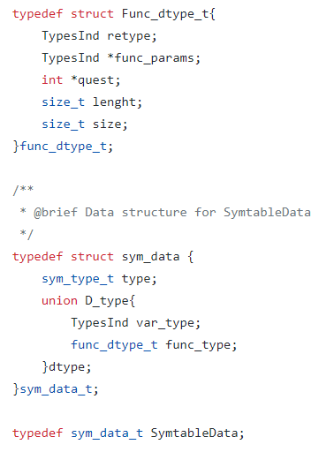
Sémantická analýza
1. priechod: deklarácie funkcií
2. priechod: definície, parametre, výrazy
2 tabuľky symbolov:
- hlavné telo programu
- telo funkcií

Slide 8
Generovanie kódu
1. krok – záhlavie, pomocné premenné, vstavané funkcie
2. krok – užívateľské funkcie
3. krok – hlavné telo programu

Slide 9
Ďakujeme za pozornosť, priestor pre dotazy

